Slide 1
Управление виртуальной командой аналитиков
Last update 15 April 2017

Slide 2

Введение
Преимущества виртуальных команд
Сокращение расходов – использование менее «дорогих» локаций, снижение количества командировок, «домашний офис»
Легкость конфигурирования команды – легко нанимать и легко уменьшать команду
24-х часовой рабочий день
Больший доступ к талантам
Гибкость в отношении законодательства

Slide 3
Введение
Существуют так же и недостатки…
Разница во времени
Культурные различия
Чувство одиночества
Изоляция и ограниченные возможности улучшить свои навыки или знания.
Ограничения удаленных коммуникаций.

Slide 4
Введение
Аналитиками непросто управлять….
У большинства аналитиков хорошие коммуникативные навыки. Они часто способны влиять на ход дискуссий
Они все уникальны, а некоторые любят напоминать всем об этом
Они амбициозны и хотят развиваться
Работа аналитика заметна многим членам компании. Люди замечают их победы, точно так же как и неудачи

Slide 5

Моя команда…
Немного о проекте…
Заказчик международный банк с офисами в Нью Йорке, Лондоне, Франкфурте, Сингапуре, Бангалоре.
Географически распределенная команда (Москва, Днепропетровск, Франкфурт)
+15 (30) аналитиков на стороне заказчика.
Наша команда (подрядчика) состоит из 6-9 человек. Все они главные/ведущие аналитики.
“Время вхождения в проект» - 6-9 месяцев

Slide 6

1. Недостатки виртуальных команд (1 из 5)
Разница во времени
Как мы с этим боремся?
Большинство членов команды подстроили рабочий график под часы работы центрального офиса заказчика.
Работа с 09:30-18:30 возможна в каждой локации.
При необходимости аналитик может пораньше уйти с работы, чтобы поучаствовать в поздней «встрече».
Мы оцениваем работу, а не «зеленый» статус в коммуникаторе.

Slide 7
1. Недостатки виртуальных команд (2 из 5)
Культурные различия
Как мы с этим боремся?
Общие походы в рестораны, выставки, путешествия во время командировок увеличивают культурную осведомленность.
Мы не обсуждаем сложные межкультурные вопросы в деталях.
Мы часто пользуемся присутствием Люксофт в других проектах чтобы избежать культурных различий.
Мы работаем над созданием хороших отношений с представителями заказчика (если не с человеком, который был изначально назван, то с его более лояльным коллегой)

Slide 8
1. Недостатки виртуальных команд (3 из 5)
Чувство одиночества
Как мы с этим боремся?
Ежедневные телефонные конференции, чтобы обменяться новостями и статусами
Мы обсуждаем не только рабочие моменты на таких встречах
Мы определили зоны ответственности для каждого участника команды и стараемся перенаправлять запросы извне соответствующему эксперту
Мы делимся новостями проекта в целом, а не только технически важной информацией

Slide 9
1. Недостатки виртуальных команд (4 из 5)
Изоляция и ограниченные возможности улучшить свои навыки или знания.
Как мы с этим боремся?
Совместное размещение коллектива внутри каждой локации
Ежеквартальные презентации об изменениях в релизе
У нас есть внутрикомандный концепт обучения, который выходит за рамки команды
У нас есть возможность посещать тренинги Люксофт и есть ответственный человек, который мониторит наличие интересных треннингов
Мы заранее согласовываем с менеджментом запросы на участие во внешних тренингах и мастер-классах (такие как AnalystDays)

Slide 10
1. Недостатки виртуальных команд (5 из 5)
Ограничения удаленных коммуникаций
Как мы с этим боремся?
Регламент на проверку писем и время ответа
Регламент на пересылку писем (напр. FYI)
Четкие и явные запросы и ответы в переписке, телефонных конференциях и т.д.
Нет «спасибо» в мессенджерах
Четкая логичная структура в Confluence/SharePoint с периодичным напоминанием использования.
Телефоны, мессенджеры, Web-ex, видеотелефоны
Гипер-коммуникативность – проверяй и перепроверяй.

Slide 11
2. Управление командой аналитиков

Slide 12
2. Управление командой аналитиков
Статистика команды: предыдущий опыт сотрудников
6 человек пришли из отдела разработки
3 человека начали свою карьеру в тестировании
5 человек стали аналитиками сразу после института
2 человека пришли к нам из Финансового сектора, с почти нулевым IT прошлым.

Slide 13
2.1 О чем говорит предыдущий опыт?
Разработчик, ставший аналитиком.
Плюсы:
Высокая самоорганизация
Хорошее качество документации
Невысокие запросы
Готов помочь коллегам
Способен работать с минимальным контролем
Высокая мотивация
Недостатки, проблемы, симптомы:
Может быть самым замкнутым членом команды (может не просить повышения з.п. даже в случае необходимости)
Скромные познания предметной области
Иногда может быть не совсем вежлив

Slide 14
2.1 О чем говорит предыдущий опыт?
Специалист тестирования, ставший аналитиком
Плюсы:
Высокая самоорганизация
Хорошее качество документации
Готов помочь коллегам
Способен работать с минимальным контролем
Высокая мотивация
Недостатки, проблемы, симптомы:
Скромные познания предметной области
Скромность при коммуникациях с заинтересованными лицами

Slide 15
2.1 О чем говорит предыдущий опыт?
Аналитик с самого начала карьеры
Плюсы:
Высокая самоорганизация
Хорошее качество документации
Всегда открыт и вежлив с заказчиком
Не требует специального контроля
Создает отличные презентации
Недостатки, проблемы, симптомы:
Скромная техническая экспертиза
Легко демотивируется, если поручать рутину

Slide 16
2.1 О чем говорит предыдущий опыт?
В прошлом финансовый аналитик (железнодорожник, космонавт и т.д.)
Плюсы:
Отлично знает предметную область
Может обучить всю команду
Очень вежлив и уважителен
Создает прекрасные BRD и легко находит общий язык с заказчиком
Недостатки, проблемы, симптомы:
Даже если вы спрашиваете FSD, вы почти всегда получаете хороший BRD
Часто необходима помощь в использовании MS Word/MS Outlook.

Slide 17
2.2 Безотносительно предыдущего опыта
Гуру аналитики, без желания быть менеджером
Плюсы:
Высокая самоорганизация
Хорошее качество документации
Хорошее понимание области, в которой он работает (возможны сертификаты)
Готов помочь коллегам
Может работать самостоятельно
Недостатки, проблемы, симптомы:
Дорогостоящий, поэтому может быть «первой ласточкой» при сокращении.
Некоторые менеджерские вопросы, с которым может приходить заказчик, могут быть отработаны не в полной мере
Лоялен к команде, но если решил уйти, то это финальное решение.

Slide 18
2.2 Безотносительно предыдущего опыта
Аналитик с хорошими «софт» навыками, но пока еще не главный/ведущий аналитик
Плюсы:
Всегда запрашивается заказчиком для командировок, важных встреч и т.д.
Может хорошо работать над сложными, требующими больших дискуссий задачами
Может быть хорошим посредником для решения коммуникационных проблем между командами.
Достаточно лоялен к команде.
Недостатки, проблемы, симптомы:
Документация может требовать несколько итераций ревью
Может использовать личные связи для обхода директив руководителя
Риск некорректных эскалаций проблем.
Несмотря на лояльность достаточно требователен.
Не всегда готов к командной работе

Slide 19
2.2 Безотносительно предыдущего опыта
Потенциальный руководитель группы внутри твоей команды
Плюсы:
Ваша персональная замена (отпуск, болезнь…)
Может эффективно работать над сложными задачами
Способен решить внутрикомандные трения
Всегда знает, чего хочет и говорит об этом.
Недостатки, проблемы, симптомы:
Возможно, самый немотивированный из всех.

Slide 20
3. Случаи из практики

Slide 21
3. Случаи из практики
Цели, которые мы ставим
Написать качественные требования к системе, которые:
Примет заказчик
Понравятся разработчикам
Смогут оттестировать тестеры
При этом:
Ведущие и амбициозные не подерутся
Никто не уволится
Все будет сделано в срок

Slide 22
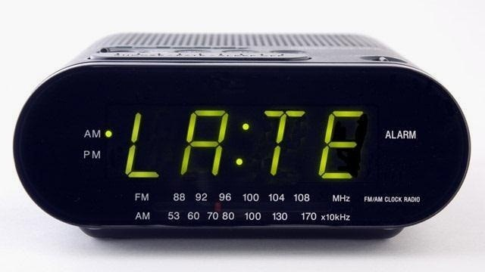
3. Случаи из практики
Проблемы с доступностью команды в удаленных локациях
Лечение:
Повысить в должности самого амбициозного и непунктуального члена команды до локального руководителя группы.
Включить в его KPI доступность команды

Slide 23
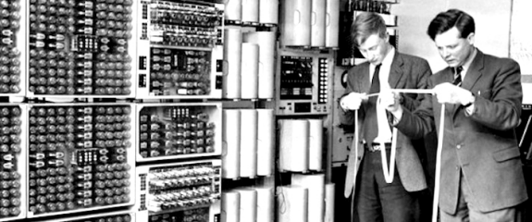
3. Случаи из практики
Сотрудники с отставанием узнают о частых изменениях
Лечение:
Сделайте регулярные телефонные конференции для команды
Постарайтесь найти оптимальную периодичность такой конференции (от ежедневной к конференции «через день» в зависимости от скорости изменений)

Slide 24

3. Случаи из практики
Человек, который всегда несчастлив
Лечение:
Помогите понять этому человеку то, что он на самом деле хочет. Попросите расставить приоритеты в его бесконечном списке желаний
Если он ключевой сотрудник, постарайтесь удовлетворить первые желания в списке
Акцентируйте тот факт, что вы старайтесь для него
Говорите с другими членами команды, чтобы негатив не «перепрыгнул» на них.

Slide 25

3. Случаи из практики
Пассивность в выполнении обязанностей, несмотря на плюшки и стимулы
Лечение:
Увеличьте уровень контроля
Говорите ему, как вы недовольны (вежливо)
Хвалите прилюдно в случае улучшений

Slide 26

3. Случаи из практики
Оспаривание Вашего авторитета подчиненными
Лечение:
Не ввязываетесь в эмоциональные перепалки (сделайте глубокий вдох и выдох)
Станьте экспертом вашей системы, будьте человеком, предлагающим помощь

Slide 27
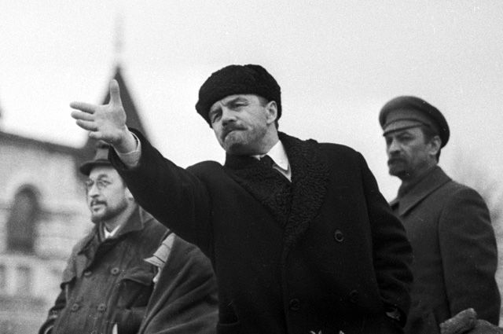
3. Случаи из практики
«Неинтересно заниматься анализом, хочу стать руководителем»
Лечение:
Выделите для сотрудника отдельную зону ответственности, в рамках которой он сможет улучшить свои навыки
Помогайте ему на первых порах (станьте ментором)
Согласуйте с ним варианты дальнейшего сотрудничества

Slide 28
4. Полученные уроки

Slide 29

4. Полученные уроки (1 из 2)
Общие рекомендации
Новички всегда важны. Предложите периодическую встречу 1-1 для проектных вопросов, даже если есть выделенный ментор.
Выделяйте локальных руководителей. Они должны вам помочь с мониторингом настроений сотрудников. Дополнительно локальный руководитель, может заполнять те пробелы, которые у вас есть.
Внимательно слушайте подчиненных. Даже гипотетический вопрос всегда имеет свою историю.

Slide 30
4. Полученные уроки (2 из 2)
Общие рекомендации
Помогайте расти подчиненным
С вниманием относитесь к желаниям починенных, помогай им в достижении целей.
Формируйте команду
Находите что-то общее даже у людей из разных проектов.
Старайтесь из нового и непонятного сделать процесс
Команда должна уметь работать даже без тебя.
Станьте ментором для них
Постигайте общую картину системы, делайте общие презентации по изменениям.
Найдите ментора для себя
Это может быть например ваш менеджер.

Slide 31
Спасибо
Радик Хамидуллин (Radik Khamidullin)
E-mail: rhamidullin@mail.ru
https://linkedin.com/in/radik-khamidullin-9a163154

